Slide 1
Task 03 Design Thinking
Gruppe Schwarz, 15.10.2015

Slide 2
Topics → Design Thinking
1.) Scoping
2.) Research
3.) Synthesize
4.) Design
5.) Prototype
6.) Validate
Anhang

Slide 3
1. Scoping
Was soll gelöst werden (in scope)?
Compliance soll erhöht werden durch Unterstützung der Medikation
Terminplanung und Terminübersicht
Was soll nicht gelöste werden (out of scope)?
Medikamenten Verordnungen, Änderungen der Medikation
Auswertung / Distribution
Anbindung an andere Lösungen
Design Thinking ende?
15.10.2015
Project Beschränkungen
Mobile Devices
Basierend auf einer Web-Lösung

Slide 4
2. Research
Umfrage
Terminverwaltung und Medikamentenübersicht
Häufig wurde die Erinnerung an Termine und die Medikamenteneinnahme erwähnt
Die Medikamentenrückmeldung wurde nicht so häufig als gewollte Funktion erwähnt
Patienteninformationen zu den Medikamenten
Einfachheit / Übersicht / Sicherheit
Nicht gewünscht sind: tägliche Fitnessübungen, Reiseinformationen.
Ein digitales Impfdossier wurde ausgeglichen gewünscht bzw. nicht gewünscht

Slide 5
2. Research
Interview
Bereitschaft, eine App zu verwenden, ist sehr unterschiedlich
Wenn sie verwendet würde, ist der Datenschutz zentral.
Die Anwendung soll nur das machen, was der Benutzer will.
Für die Medikation: Vom Arzt verordnete und Selbstmedikation muss getrennt sein.
Medikamenten-Einnahme Erinnerungen Nachvollziehbarkeit
Das Nachkaufen von Medikamenten unterstützen
Terminplanung wurde immer gewünscht, mit Terminverschiebe- und Erinnerungsfunktion.
Notes:
App Benutzung unterschiedlich
Datenschutz
Unterscheiden von Arzt verordneten Selbstmedikation
Medi einnahme alarm
Nachkauf erinnern

Slide 6
3. Synthesize
Persona 1
Margrit Schmutz, 54 j, Lehrerin, glücklich verheiratet, 3 ausgezogene Kinder, litt bereits einmal an einem Burnout und nun wieder. Ihre Terminplanung hat sie im Griff, die unterschiedlichen Medikamente und die verschiedenen Einnahmezeitpunkte bereiten ihr Mühe. Sie möchte dabei von ihrem Smartphone unterstützt werden, um die Wirkung zu verbessern.

Slide 7
3. Synthesize
Persona 2
Hans-Ulrich, 30 j, Drucktechnologe, arbeitet im Schichtbetrieb, treibt keinen Sport, reist gerne, single, will: Möglichst wenige Daten im Smartphone speichern, jedoch trotzdem seine Termine darin verwalten.

Slide 8
3. Synthesize
Persona 3
Person Hanna: 43 j, Sekretärin, geschieden, depressiv, zwei Kinder, wovon Hans zuhause und Beate ausgezogen ist. Hanna treibt keinen Sport, ernährt sich ausgewogen und will: Alle ihre medizinischen Termine auf ihrem Smartphone planen und die täglich einzunehmenden Medikamente verwalten können.

Slide 9
4. Design
Login
Use Case “Das App öffnen”
Hanna klickt auf das App-Icon auf seinem Smartphone, das App öffnet sich und zeigt den Einstiegsbildschirm an.
Use Case „Das App schliessen“
Hanna schliesst über den Home-Button das App.

Slide 10
4. Design
Termine
Use Case „Termin Planen“
Hans-Ulrich kann einen Termin initial planen, wobei aus freien Termine des Arztes ausgewählt werden kann.
Use-Case „Termin verschieben“
Hans-Ulrich kann einen bestehenden Termin verschieben, wobei der bisherige Zeitpunkt freigegeben wird und ein neuer Zeitpunkt ausgewählt werden kann.
Use Case „Termin absagen“
Hans-Ulrich kann einen bestehenden Termin absagen, wobei er für den Arzt freigegeben wird.

Slide 11
4. Design
Medikamente I
Use Case „Medikamentenübersicht“
Margrit kann eine Übersicht über seine erfassten Medikamente verschaffen.
Use Case „Medikament erfassen“ manuell
Margrit kann ein Medikament manuell erfassen.
Use Case „Medikament erfassen Foto
Margrit kann ein Medikamenten-Strichcode fotografieren, woraufhin das Medikament ausgewählt wird.

Slide 12
4. Design
Medikamente II
Use Case „Medikamenteneinnahme rückmelden“
Margrit kann ein bereits erfasstes Medikament rückmelden.
Use Case „Medikamente richten“
Margrit wird beim Richten ihrer Medikamente durch die Anwendung unterstützt.

Slide 13
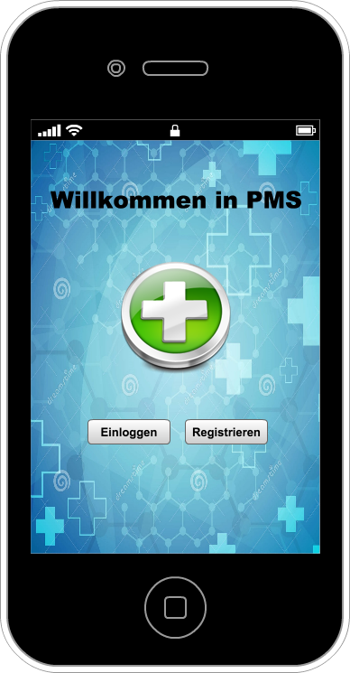
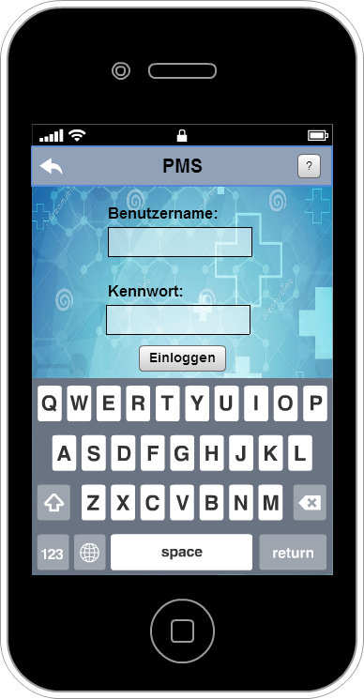
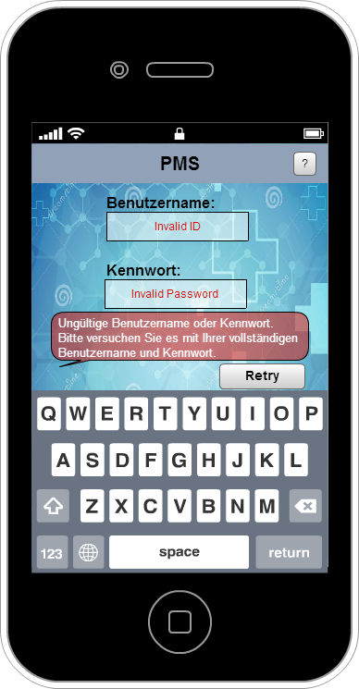
5. Prototype Anmeldung

Slide 14
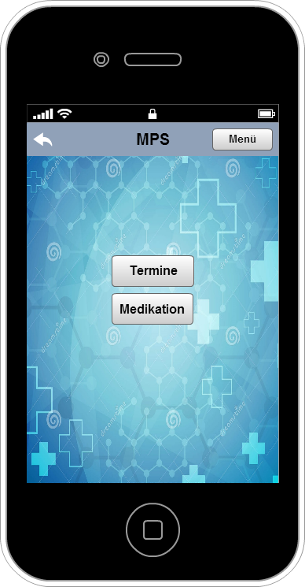
5. Prototype Hauptmenü

Slide 15
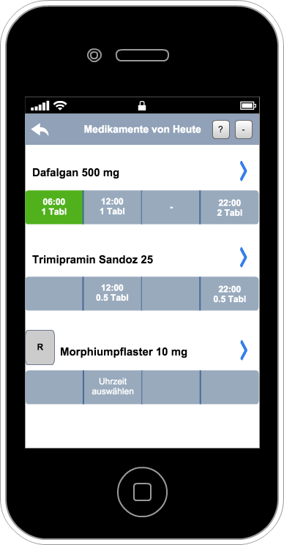
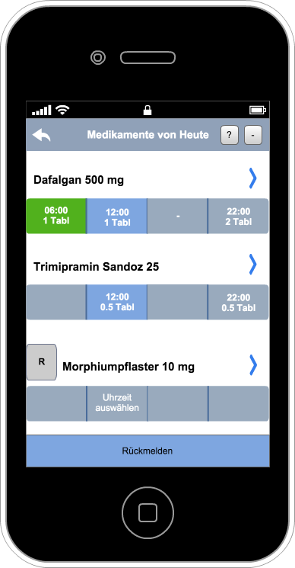
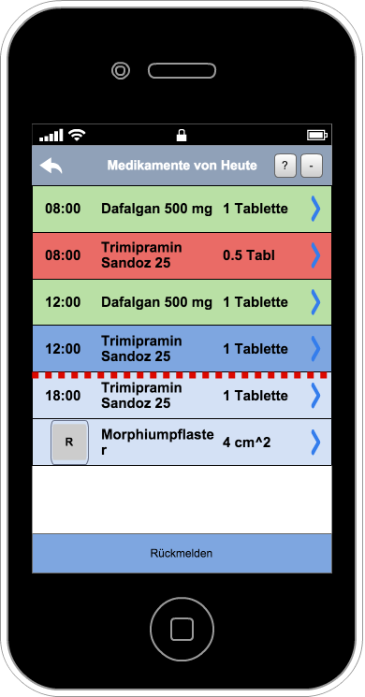
5. Prototype Medikamente rückmelden

Slide 16
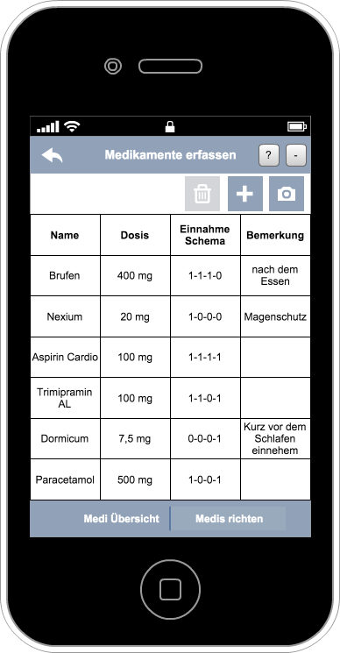
5. Prototype Medikamente erfassen

Slide 17
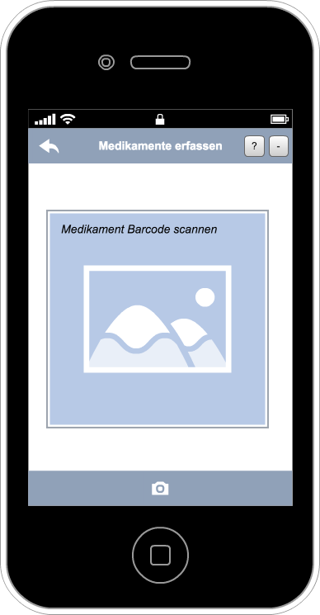
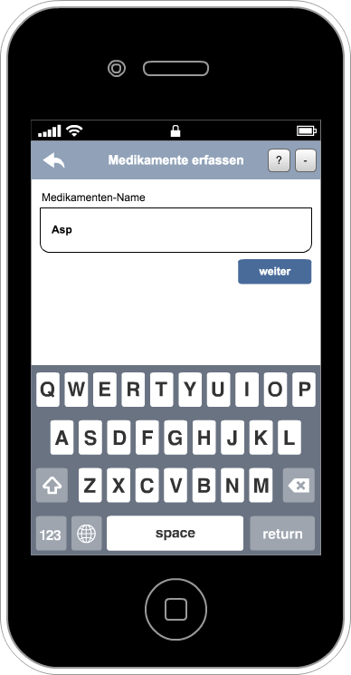
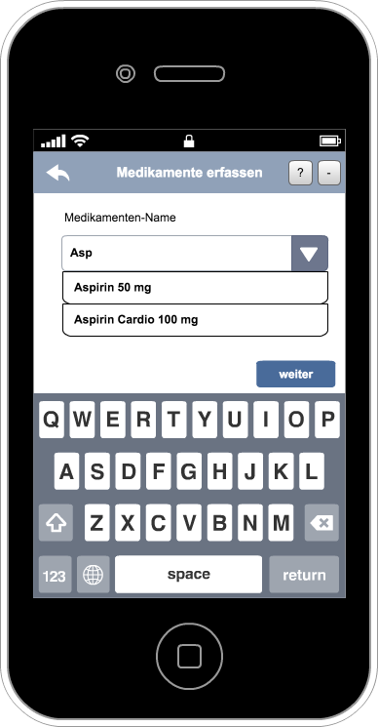
5. Prototype Medikamente erfassen

Slide 18
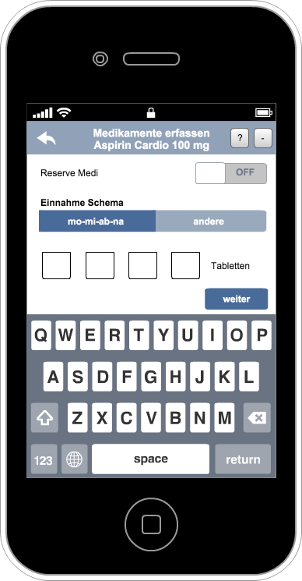
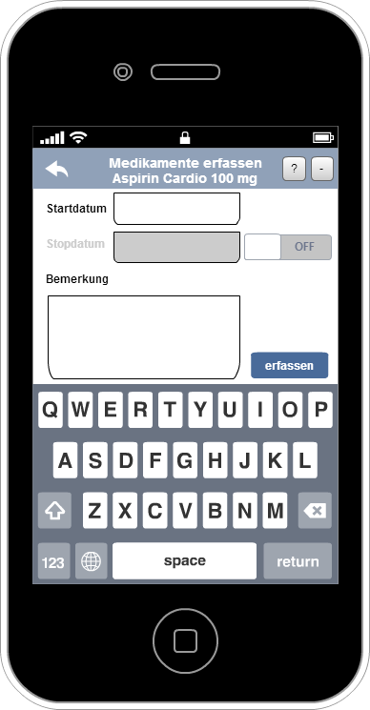
5. Prototype Medikamente erfassen

Slide 19
6. Validate
Mockups zwei Personen gezeigt
Feedback:
Klarere Trennung der Medikamente
X-x-x-x durch Mo-Mi-Ab-Na ersetzen
Rückmelde-Knopf fällt zu wenig auf

Slide 20
Anhang
Alle auf GitHub Gruppe Schwarz im Ordner Task 3 aufgeführten Dokumente

